Slide 1
Консультация для родителей «Расскажите детям о празднике 12 июня — День России»
Подготовил воспитатель средней группы № 2
Михайлова А.Н.

Slide 2
День России — это один из самых «молодых» государственных праздников в нашей стране. Поначалу он назывался «День независимости». А появился этот праздник потому, что 12 июня 1990 года на Первом съезде народных депутатов РСФСР была принята. Декларация о государственном суверенитете России. Это означало, что Россия стала отдельным, самостоятельным государством, основанным на принципах равноправия и партнерства. Тогда, в 1990 году, Указом Президента РФ Б. Н. Ельцина день 12 июня был объявлен государственным праздником России. А в 1994 году Президент издал новый. Указ, по которому праздник стал называться «День России». У каждого государства есть свой флаг и свой герб. Раньше, когда наша страна еще называлась СССР, у нее был красный флаг, в верхнем углу которого были изображены звезда, серп и молот. Но Декларация о государственном суверенитете России обозначила, что появилось новое государство, а значит, необходимо было создать новое. Государственный герб и Государственный флаг. Для организации этой работы была создана Правительственная комиссия. После долгого обсуждения комиссия предложила, чтобы флаг России был трехцветным — бело-сине-красным, а на российском гербе был изображен золотой двуглавый орел на красном поле. И в 1993 году Указами Президента Б. Н. Ельцина флаг и герб были утверждены.

Slide 3
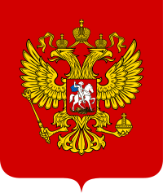
Герб России:
Герб с золотым двуглавым орлом на красном поле напоминает гербы конца XV-XVII веков. Рисунок орла похож на, те рисунки, что украшали памятники эпохи Петра Великого. Над головами орла изображены три исторические короны Петра Великого, символизирующие в новых условиях суверенитет — как всей Российской Федерации, так и ее частей. Скипетр и держава олицетворяют государственную власть и единое государство. Изображение всадника, поражающего копьем дракона, — это один из древних символов борьбы добра со злом,
света с тьмой, защиты Отечества.
Восстановление двуглавого орла как
Государственного герба России
символизирует неразрывность отечественной
истории. Герб современной России — новый,
но его составные части выполнены в
традициях истории нашего государства.

Slide 4

Флаг России:
Флаг является одним из важных символов государства. Государственный Флаг России — символ единения и согласия, национальной принадлежности и культуры.
И если вы подойдете к правительственному зданию, то непременно увидите, что над ним развевается российский флаг.
Флаг — это знак уважения к Родине. За осквернение флага следует строгое наказание, как за оскорбление государства. Каждый цвет российского флага имеет свое значение: белый — мир, чистота, совершенство; синий — вера и верность; красный — энергия, сила, кровь, пролитая за Отечество. Флаг Российской Федерации
вывешивается на стенах зданий государственных учреждений или поднимается на мачтах-флагштоках
в дни государственных праздников.
Если вы решили развивать у своего
ребёнка патриотизм, праздник День
России - наиболее подходящий для этого
повод.

Slide 5
2-3 года.
Итак, как же рассказать ребёнку о таком важном празднике?
Россия – это то место, где мы живём В этом возрасте не стоит загружать малыша статистическими данными и излишней терминологией, он всё равно их не поймёт. Также не стоит оперировать абстрактными понятиями, фантазия малыша ещё не настолько развита, и ребёнку будет сложно представить и понять значение слова «Родина». Займитесь практической деятельностью – раскрасьте лист бумаги в цвета российского флага, в доступной для ребёнка форме расскажите о значении каждого из цветов. Придумайте вместе с ребёнком какую-то простую сказку, в которой Россию будет олицетворять какой-то герой. Конечно же этот герой должен быть сильным, смелым и всех победить. Можно придумать вместе с ребёнком игру «Волшебная страна»: из игрушек создать страну. Предложить ребёнку выбрать, кто живёт в этой стране, какие звери, какие люди, подумать какая там природа. После этого сравнить, что из этого есть в нашей стране.

Slide 6
4-5 лет.
Русские традиции В этом возрасте с ребёнком можно вместе придумать и разыграть небольшой спектакль, в котором главными действующими лицами будут герои русских сказок. Для девочек будет интересно раскрасить вместе матрёшку и попутно рассказать о том, что это - один из главных символов России. Также девочкам вместе с мамой можно приготовить какие-то национальные блюда, например, блины. Мальчикам можно рассказать о русских народных ремёслах и предложить что-то смастерить вместе. В этом возрасте ребёнок становится способным к запоминанию стихов, поэтому следует выбрать и выучить небольшое стихотворение о нашей Родине.

Slide 7
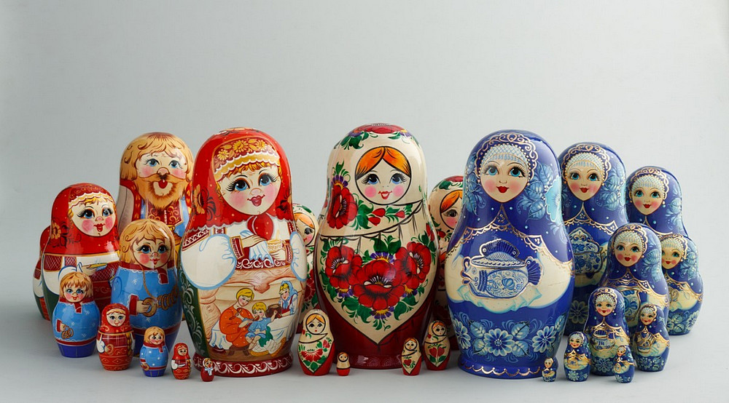
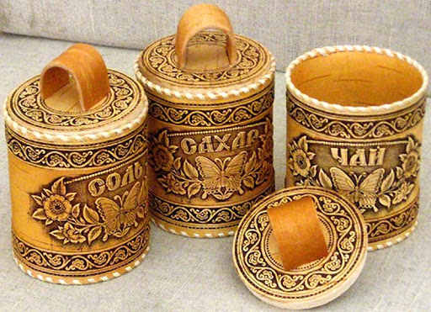
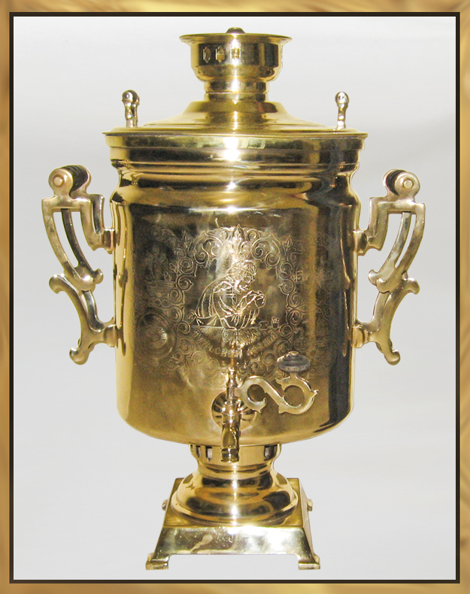
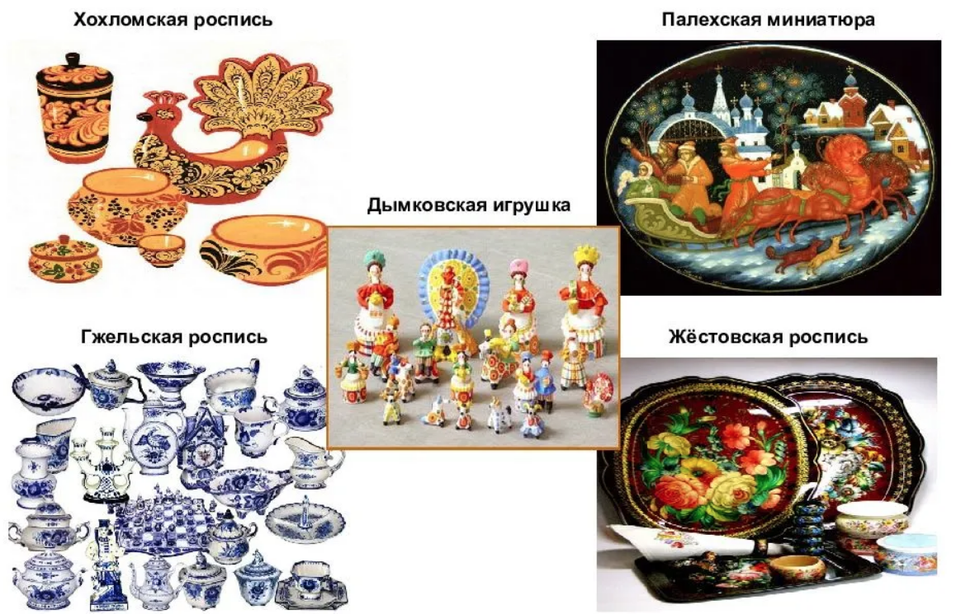

Slide 8
6-7 лет.
Изучаем факты В этом возрасте ребёнку можно рассказывать об интересных фактах о нашей стране в доступной для него форме. Наверняка ребёнку будет интересно узнать о том, что:
Россия - самая большая страна в мире. Ее площадь занимает 17,1 миллион квадратных километров;
Россия граничит с 18 странами. Общая протяженность границ - 60 тыс. км, более 20 тыс. из них - сухопутные. Это самая большая граница в мире;
Леса занимают 60% территории нашей страны;
Россия - единственная в мире страна, омываемая 12 морями: Черное, Азовское, Балтийское, Белое, Карское, Лаптевых, Баренцево, Чукотское, Восточно- Сибирское, Японское, Охотское, Берингово и Каспийское;
Россия - седьмая страна в мире по численности населения. В ней проживает порядка 145 миллионов человек. Также можно предложить ребёнку самостоятельно узнать какие-то интересные факты о России, а потом рассказать их в кругу семьи.

Slide 9
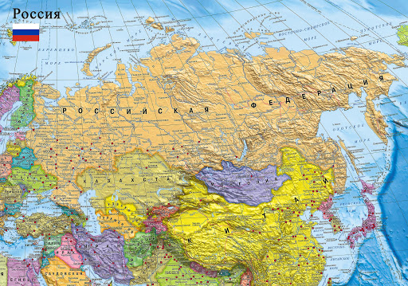
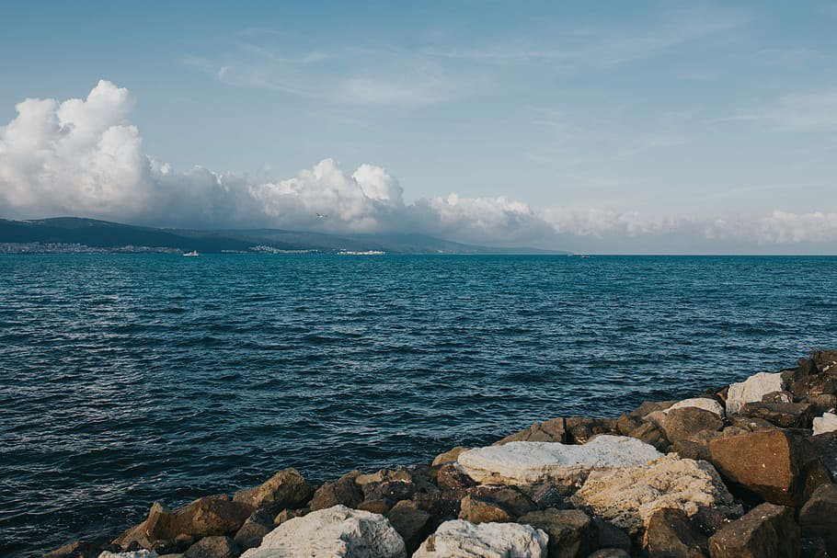
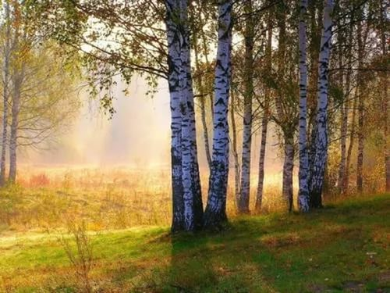

Slide 10
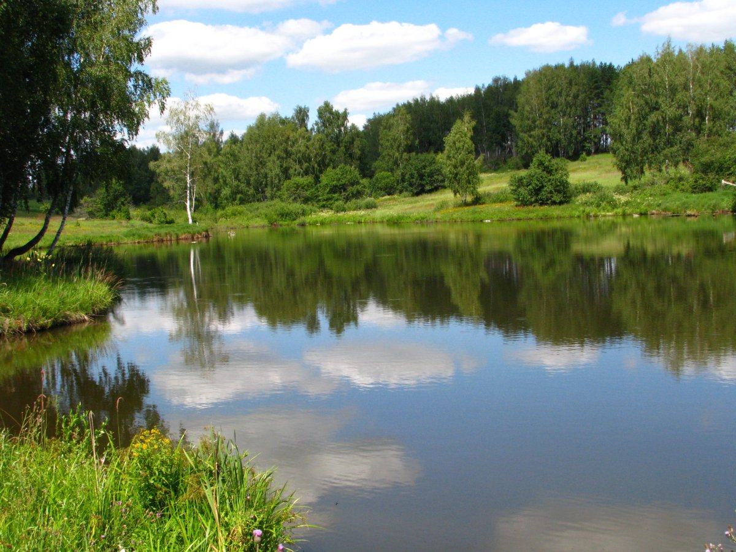
Если скажут слово «родина»,
Сразу в памяти встаёт
Старый дом, в саду смородина,
Толстый тополь у ворот.
У реки берёзка — скромница
И ромашковый бугор...
А другим, наверно, вспомнится
Свой родной московский двор.
В лужах первые кораблики,
Где недавно был каток,
И большой соседней фабрики
Громкий радостный гудок.
Или степь, от маков красная,
Золотая целина...
Родина бывает разная,
Но у всех она одна!

